Slide 1
ДОПОЛНИТЕЛЬНАЯ ПОЛЬЗА ЦАРЭС для региональных инвестиционных проектов Узбекистан: Пилотный проект – проверка рисков генерального плана Кашкадарьинской области
8 июля 2024 г.

Slide 2
TA-9414: Поддержка принятия решений по адаптации для климатически устойчивых инвестиций в Узбекистане
Краткое содержание
Практические результаты
Начало работы в июле 2021 г.
Ключевая заинтересованная сторона:
Министерство экономики и финансов
Сосредоточенность на сельском хозяйстве, водном и транспортном секторах
Август-сентябрь 2021 г.: консультации с заинтересованными сторонами.
14 июля 2022 г.: Семинар по использованию информации о климате и рисках стихийных бедствий.
1–2 декабря 2022 г.: Консультативная миссия.
11–14 апреля 2023 г.: Распространение результатов оценки первого этапа, консультации и семинар по наращиванию потенциала.
23–26 октября 2023 г.: Распространение результатов оценки второго этапа, консультации и наращивание потенциала.
Консультации и оценка потребностей и наличия климатических, природных опасностей, экологических и других социально-экономических данных – завершено
Наращивание потенциала для повышения осведомленности о применении информации о климате и рисках стихийных бедствий – завершено
Разработка инструментов для конкретных стран – завершено

Slide 3
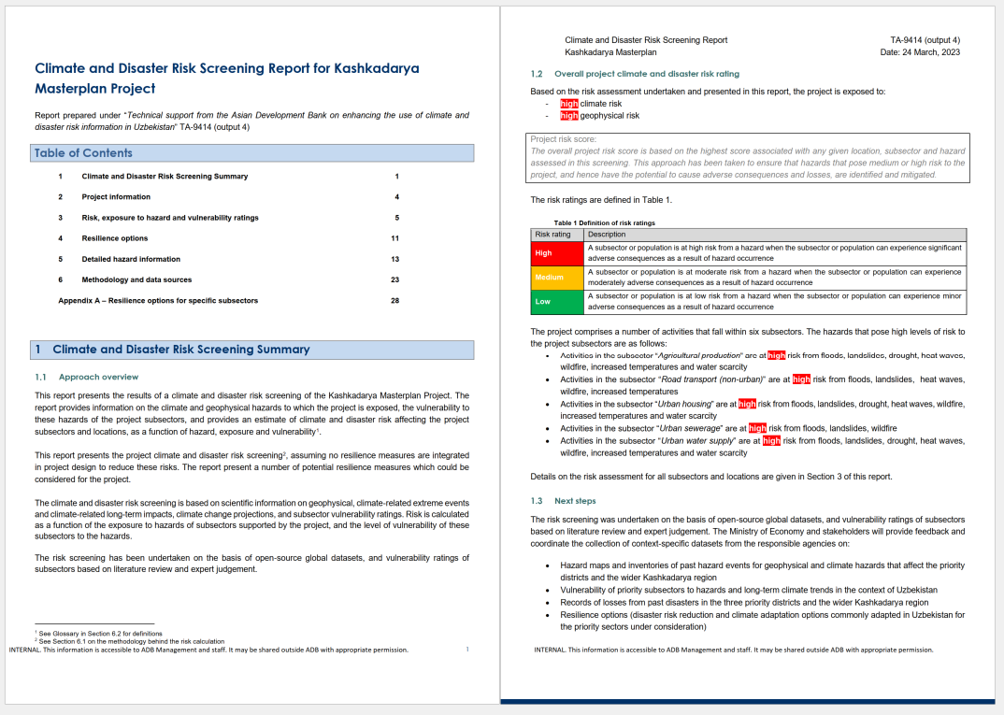
Резюме скрининга климатических рисков и рисков стихийных бедствий
Проверка рисков для генерального плана Кашкадарьинской области
Двухэтапный подход к проверке рисков
Первый этап: использование шаблона отчета и данных из глобальных наборов данных, как в инструменте проверки рисков, разрабатываемом АБР.
Результат: отчет подготовлен в апреле 2023 года.
Второй этап: пересмотренный отчет о скрининге с дополнительными или дополняющими местными данными, предоставленными Министерством экологии и заинтересованными сторонами.
Данные предоставлены летом 2023 г.ода
Результат: отчет подготовлен в декабре 2023 года.
Оба этапа поддерживаются наращиванием потенциала.
Статус/следующие шаги:
Представлен отчет второго этапа
Наращивание потенциала

Slide 4
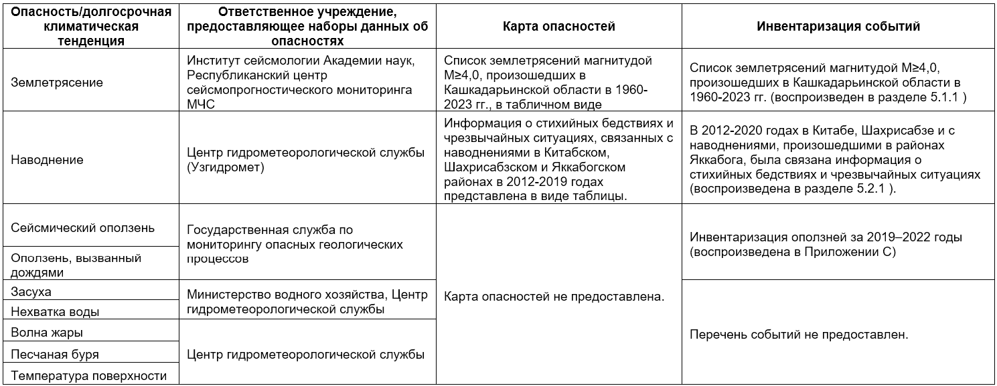
Данные, предоставленные Министерством экологии и заинтересованными сторонами
Карты опасностей и реестры прошлых опасных явлений для геофизических и климатических опасностей, затрагивающих приоритетные районы и Кашкадарью
Был сделан запрос на предоставление карт и перечней геофизических и климатических опасностей, которые затрагивают приоритетные районы и Кашкадарьинскую область в целом. Ответственным агентствам будут полезны списки землетрясений и наводнений. Эта информация была занесена в ГИС и были составлены карты.
Запрос информации не дал никаких сведений (в виде карт или перечней событий) об остальных климатических и геофизических опасностях. К ним относятся климатические опасности (засуха, нехватка воды, периоды жары, приземные температуры), которые, как показал текущий анализ рисков, представляют собой высокий риск для рассматриваемых секторов экономики.
Неясно, не собирается ли эта информация ответственными ведомствами; находится ли информация в формате, который нельзя передать в цифровом виде; или существует ли информация, но ответственное учреждение отказалось ее раскрыть. На момент написания ответственным органам был направлен запрос на разъяснение недостающей информации об опасностях.

Slide 5
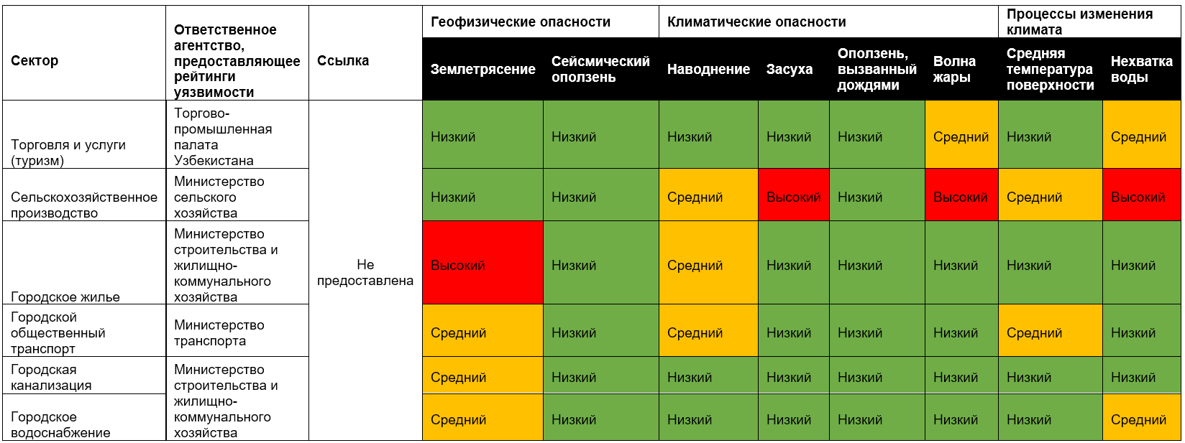
Данные, предоставленные Министерством экологии и заинтересованными сторонами
Рейтинги уязвимости приоритетных подотраслей
Был сделан запрос информации об уязвимости приоритетных подсекторов к опасностям и долгосрочным климатическим тенденциям в контексте Узбекистана. Имеется хорошее соответствие между рейтингами уязвимости, предоставленными ответственными агентствами, и рейтингами уязвимости, присвоенными в отчете о проверке рисков этапа 1 на основе обзора литературы и экспертных заключений. Это соглашение обеспечивает уверенность как в способности ответственных агентств оценить уязвимость приоритетных секторов к климатическим и геофизическим опасностям, так и в рейтингах уязвимости, присвоенных на этапе проверки рисков 1.
Случаев присвоения ответственными агентствами более высоких рейтингов уязвимости по сравнению с рейтингами, присвоенными на основе анализа литературы и экспертных заключений, не зарегистрировано. В таких случаях рейтинг уязвимости, использованный при оценке Этапа 2, был бы более высоким, присвоенным ответственным агентством.

Slide 6
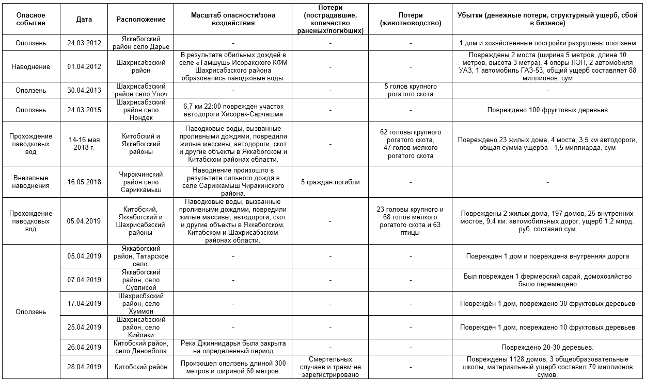
Данные, предоставленные Министерством экологии и заинтересованными сторонами
Данные о потерях от прошлых стихийных бедствий в трех приоритетных районах и Кашкадарьинской области в целом
Был сделан запрос информации для инвентаризации потерь от прошлых стихийных бедствий в трех приоритетных районах и Кашкадарьинской области в целом.
Можно сделать следующие комментарии:
Зарегистрированные потери были получены от оползней, наводнений и сильных ветров, произошедших в период с 2012 по 2020 годы.
Данные свидетельствуют о том, что регион несет потери от стихийных бедствий с высокой частотой (до нескольких стихийных бедствий в год). Эти потери подтверждают высокий риск, которому подвергается транспортная инфраструктура, здания и население от климатических и геофизических опасностей.
Зарегистрированные потери варьируются от относительно небольших (повреждения фруктовых деревьев) до относительно серьезных (несколько погибших и раненых).
Никаких данных об ущербе от засухи, жары, нехватки воды или землетрясений предоставлено не было.

Slide 7
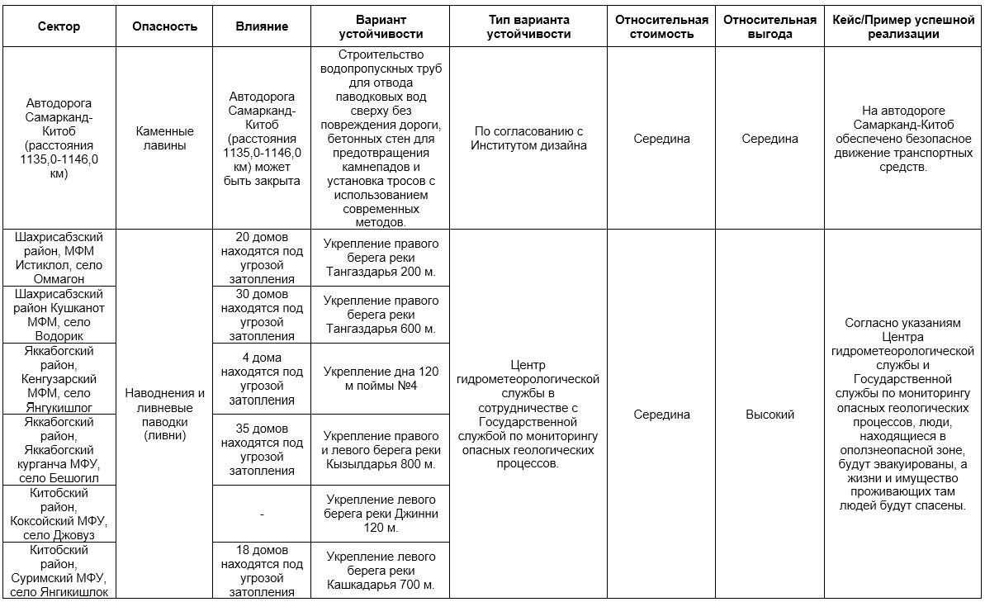
Данные, предоставленные Министерством экологии и заинтересованными сторонами
Варианты устойчивости (варианты снижения риска стихийных бедствий и адаптации к изменению климата), принятые для приоритетных секторов
Был сделан запрос на информацию о вариантах устойчивости (варианты снижения риска стихийных бедствий и адаптации к изменению климата), обычно адаптированных в Узбекистане для рассматриваемых приоритетных секторов.
Были предложены варианты повышения устойчивости, связанные со снижением риска оползней для транспортного сектора и снижением риска наводнений для жилищного сектора.
Варианты повышения устойчивости (отвод паводковых вод от дорожного покрытия; подпорные стены для предотвращения камнепадов; укрепление берегов рек) могут снизить риск для инфраструктуры и зданий от оползней и наводнений.
Никакой подтверждающей информации по вариантам обеспечения устойчивости (например, инженерных чертежей, спецификаций, примеров завершенных работ) предоставлено не было.

Slide 8
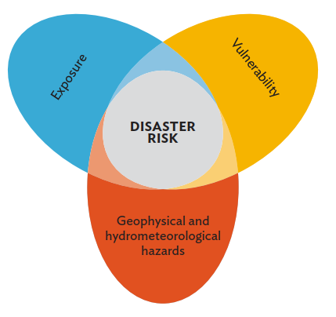
Резюме проверки климата и рисков стихийных бедствий
Обзор подхода/Методология оценки рисков
Риск, возникающий в результате геофизических и климатических опасностей, определяется следующим образом:
R = f(H, E, V) или R = H x E x V
R – Риск: потенциальные потери, вызванные опасными природными явлениями, связанными с незащищенными элементами
H – Опасность: физические явления, которые могут оказывать воздействие на людей и имущество
E – Воздействие: местонахождение людей, имущества, деятельности в связи с опасностями
V – Уязвимость: условия, определяющие степень восприимчивости к воздействию опасности
Подверженность
Уязвимость
КЛИМАТ И РИСК БЕДСТВИЙ
Геофизические и гидмрометеоро-логические опасности
 |  | Тип опасности |  |  | Единая оценка риска для всего проекта, отражающая максимальное количество критериев | Оценка риска проекта и дальнейшие шаги
 |  | H1 | Н2 | Н3 | Все опасности объединены в оценку риска R для каждого вида деятельности a и периода t : R _{a,t} = f(H1, H2, H3, ..)
Подсектор проекта | С1 | Н | В | С |  | Высокий риск → Легкий или детальный CRA/DRA
 | С2 | Н | С | В |  | Умеренный риск → Легкий или подробный CRA/DRA
 | S3 | В | С | Н |  | Низкий риск → Окончание процесса скрининга ИЛИ легкое CRA/DRA, если это рекомендовано экспертным заключением
Примечание: В терминологии МГЭИК уязвимость называется чувствительностью.

Slide 9
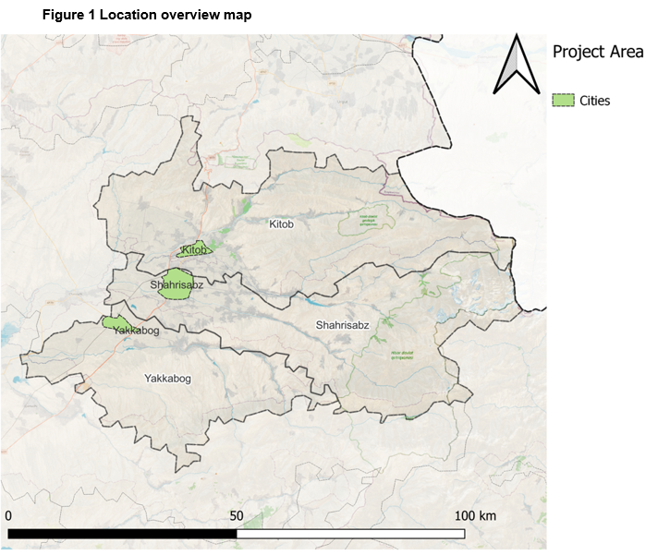
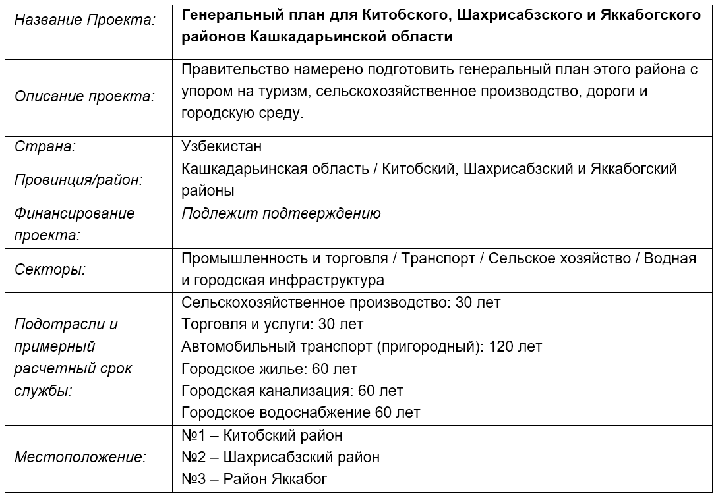
Информация о проекте

Slide 10
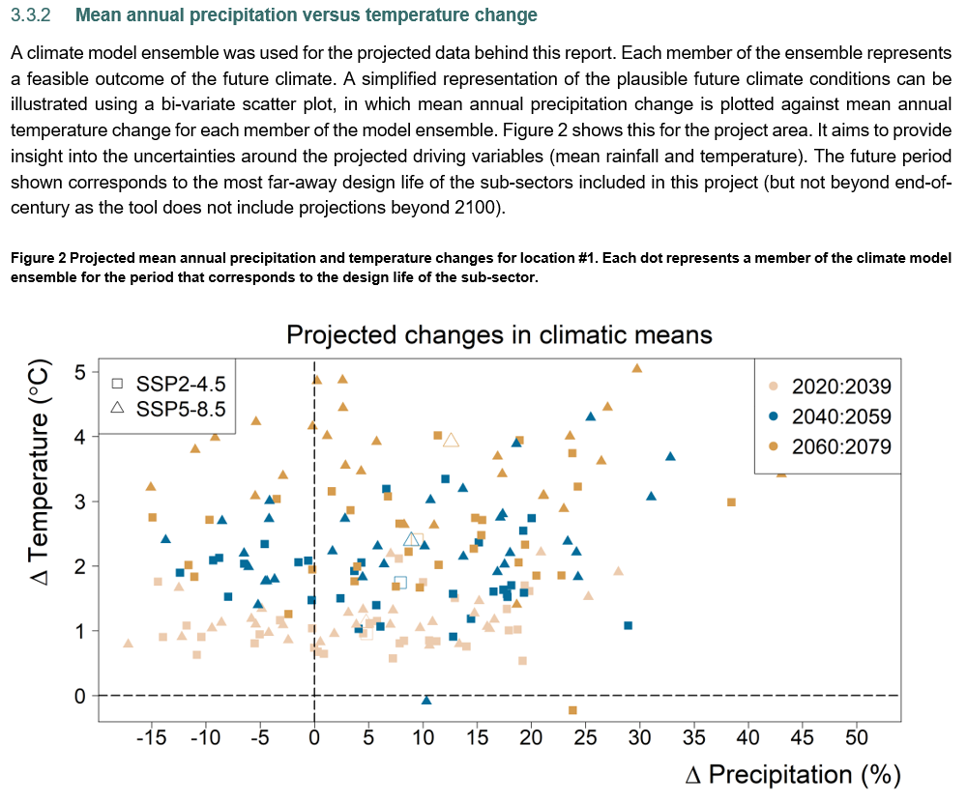
Рейтинг риска, подверженности опасностям и уязвимости
Климатические индексы – среднегодовое количество осадков в зависимости от изменения температуры.
3.3.2 Среднегодовое количество осадков в зависимости от изменения температуры
Для получения прогнозируемых данных в этом отчете использовался ансамбль климатических моделей. Каждый член ансамбля представляет собой возможный результат будущего климата. Упрощенное представление вероятных будущих климатических условий можно проиллюстрировать с помощью двумерной диаграммы рассеяния, на которой среднегодовое изменение количества осадков отображается в зависимости от среднегодового изменения температуры для каждого члена модельного ансамбля. На рисунке 2 это показано для проектной территории. Его цель – дать представление о неопределенностях, связанных с прогнозируемыми движущими переменными (среднее количество осадков и температура). Показанный будущий период соответствует наиболее отдаленному расчетному периоду жизни подсекторов, включенных в этот проект (но не позднее конца века, поскольку инструмент не включает прогнозы после 2100 года).
Рисунок 2. Прогнозируемое среднегодовое количество осадков и изменения температуры для местоположения №1. Каждая точка представляет собой член ансамбля климатических моделей за период, соответствующий расчетному сроку службы подсектора
Прогнозируемые изменения климатических показателей

Slide 11
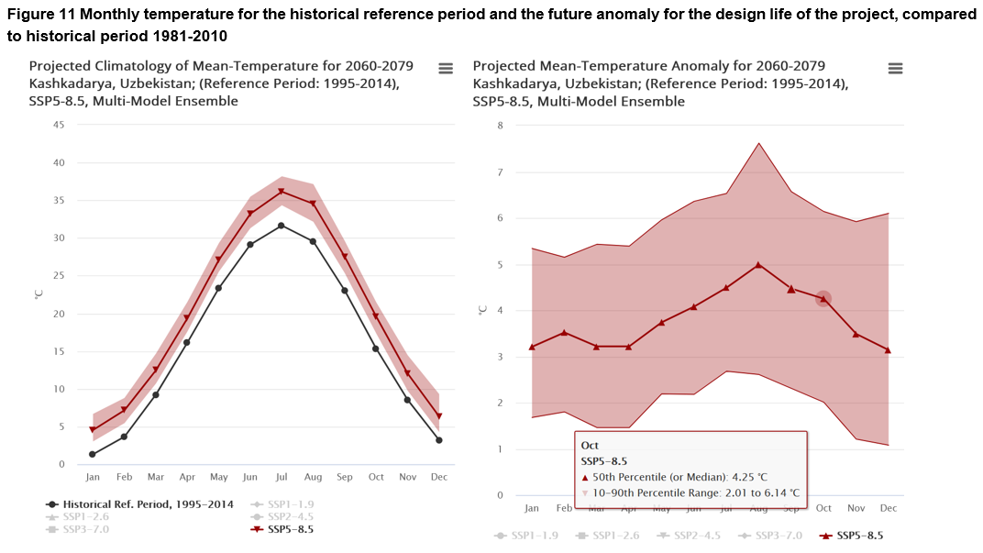
Подробная информация об опасностях
Долгосрочное изменение климата – Средняя приземная температура
Рисунок 11. Месячная температура за исторический базисный период и будущая аномалия в течение расчетного срока службы проекта по сравнению с историческим периодом 1981-2010 гг.
Прогноз климатологии средней температуры на 2060-2079 гг.
Кашкадарья, Узбекистан; (Учетный период: 1995–2014 гг.), SSP5-8.5,
Мультимодельный ансамбль
Прогнозируемая аномалия средней температуры на 2060-2079
Кашкадарья, Узбекистан; (Учетный период: 1995–2014 гг.), SSP5-8.5,
Мультимодельный ансамбль

Slide 12
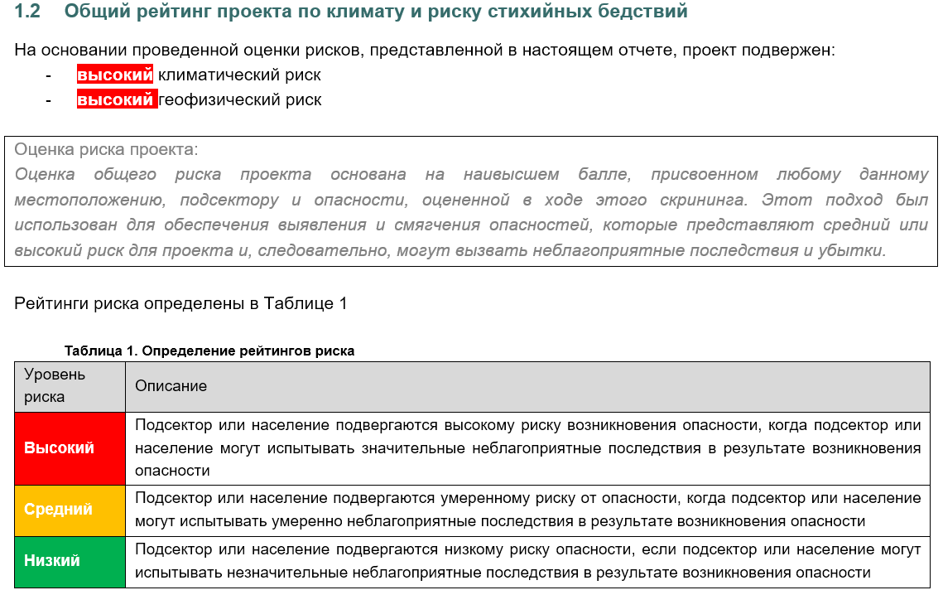
Резюме проверки климата и рисков стихийных бедствий
Общий рейтинг проекта по климату и риску стихийных бедствий

Slide 13
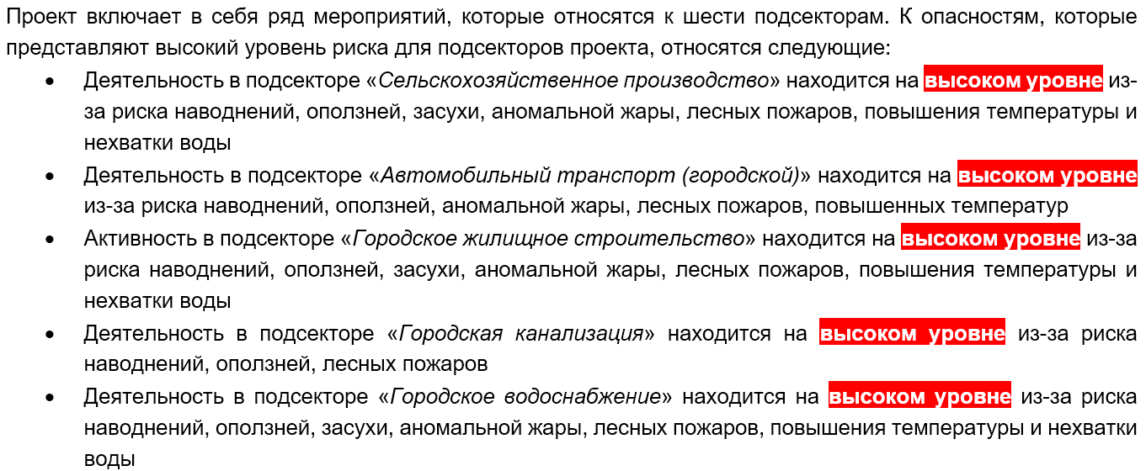
Резюме проверки климата и рисков стихийных бедствий
Сводная информация о рейтингах риска изменения климата и стихийных бедствий по подсекторам

Slide 14
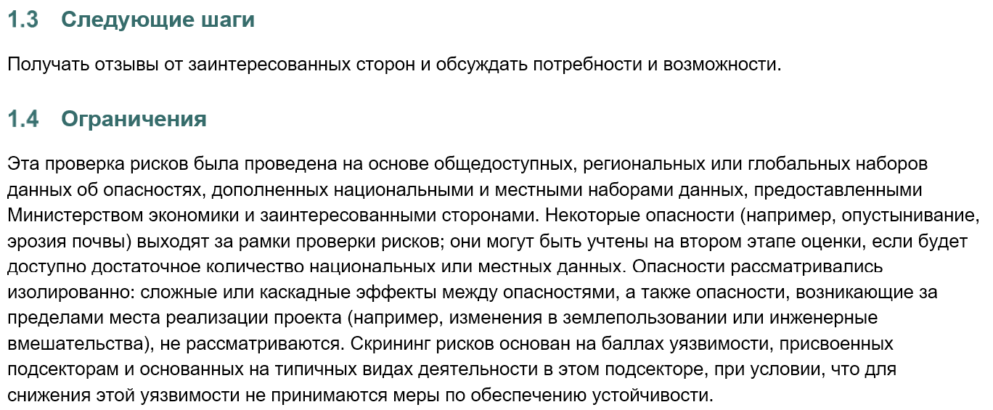
Резюме проверки климата и рисков стихийных бедствий
Оценка рисков второго этапа

Slide 15
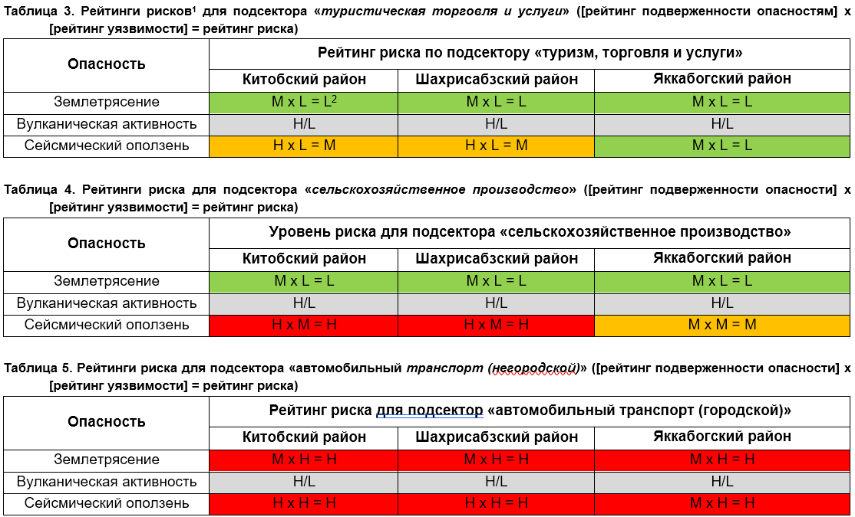
Рейтинг риска, подверженности опасностям и уязвимости
Рейтинги риска геофизических опасностей

Slide 16
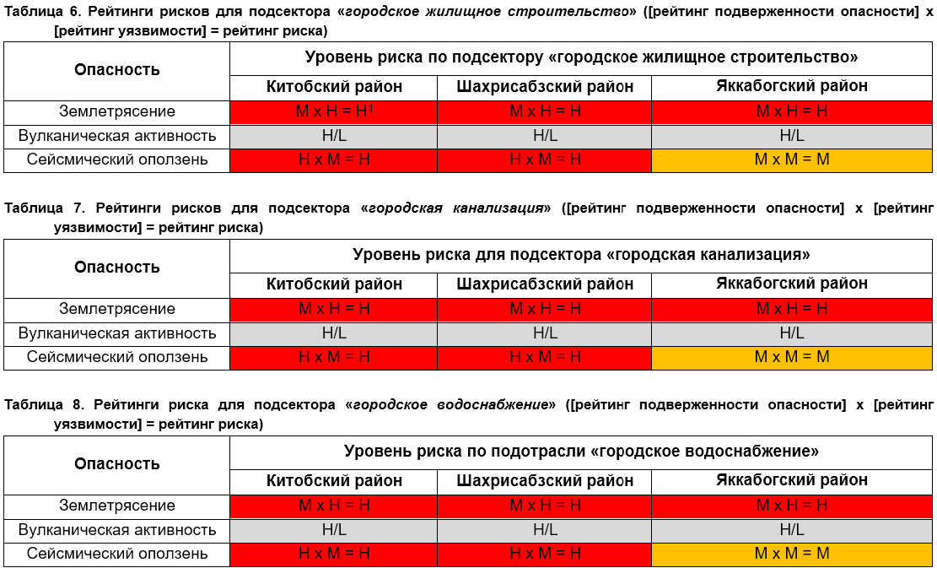
Рейтинг риска, подверженности опасностям и уязвимости
Рейтинги риска геофизических опасностей

Slide 17
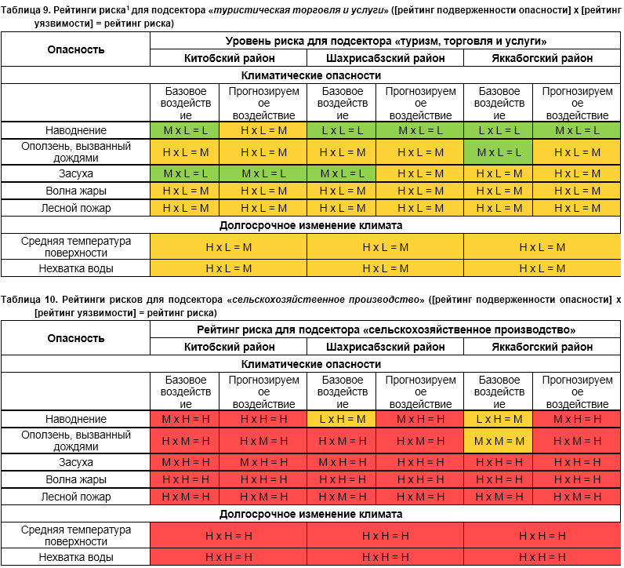
Рейтинг риска, подверженности опасностям и уязвимости
Рейтинги рисков климатических опасностей

Slide 18
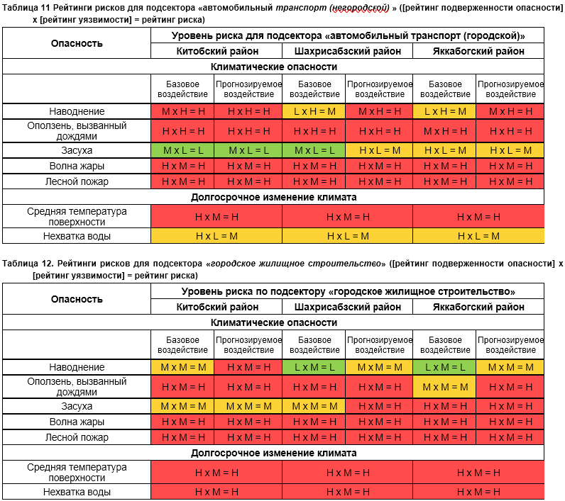
Рейтинг риска, подверженности опасностям и уязвимости
Рейтинги рисков климатических опасностей

Slide 19
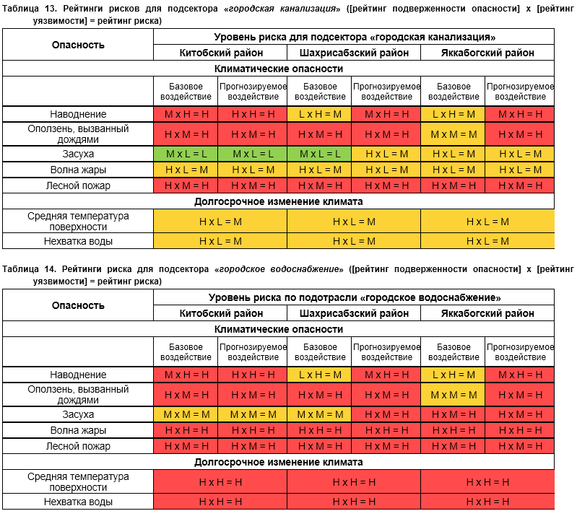
Рейтинг риска, подверженности опасностям и уязвимости
Рейтинги рисков климатических опасностей

Slide 20
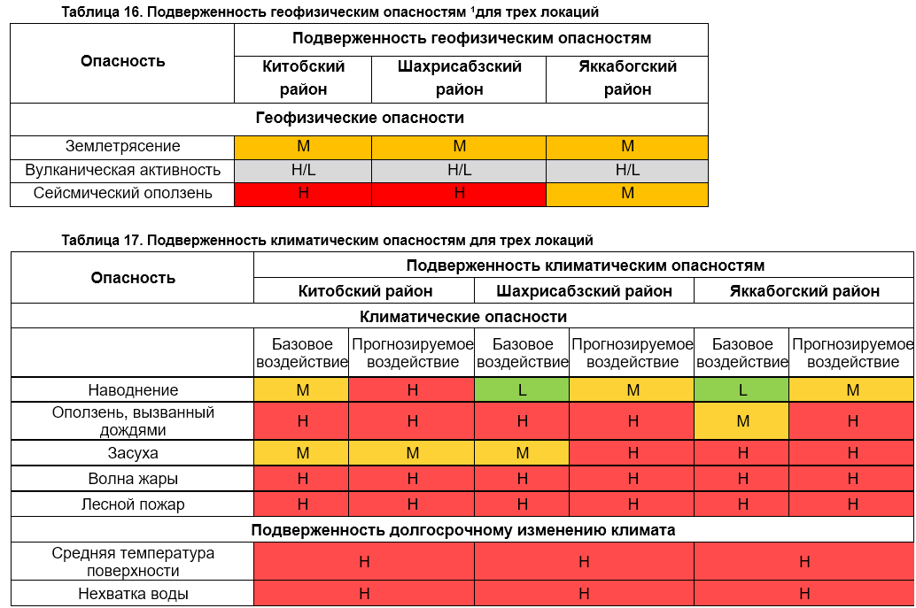
Рейтинг риска, подверженности опасностям и уязвимости
Подверженность опасностям

Slide 21
Рейтинг риска, подверженности опасностям и уязвимости
Рейтинги уязвимостей
Уязвимость связана с физическими, социальными, экономическими и экологическими условиями сообщества, источниками средств к существованию или физическими активами, а также с его склонностью подвергаться негативному воздействию опасного природного явления. Рейтинги уязвимости определены в Таблице 19.
В целом существует хорошее соответствие между рейтингами уязвимости, предоставленными ответственными агентствами, и рейтингами уязвимости, присвоенными в отчете о проверке рисков на первом этапе, основанном на обзоре литературы и экспертном заключении. Это соглашение обеспечивает уверенность как в способности ответственных ведомств оценить уязвимость приоритетных секторов к климатическим и геофизическим опасностям, так и в рейтингах уязвимости, присвоенных (на основе анализа литературы и экспертных заключений) на первом этапе скрининга рисков.
Уязвимость подсекторов проекта к геофизическим и климатическим опасностям представлена в Таблицах 20-22.

Slide 22
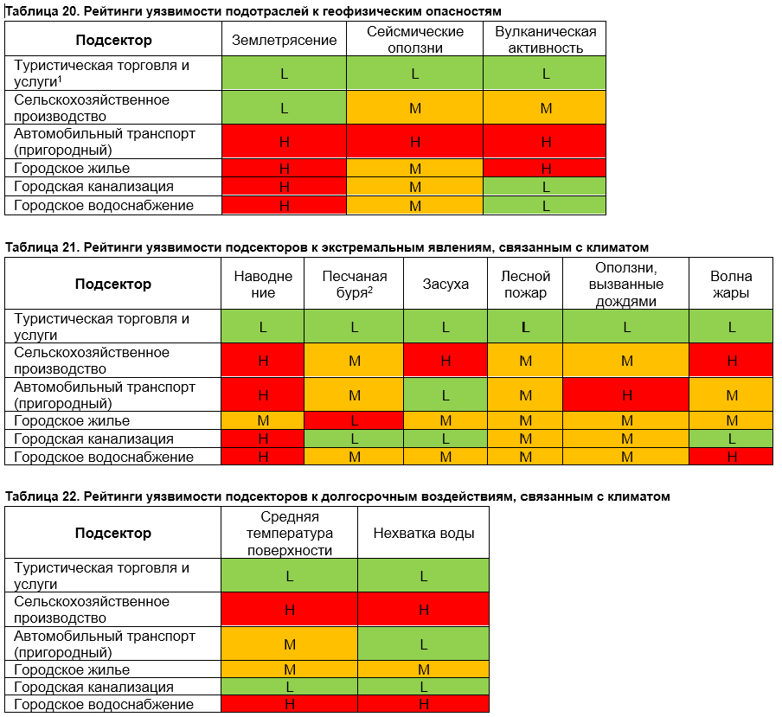
Рейтинг риска, подверженности опасностям и уязвимости
Рейтинги уязвимостей

Slide 23
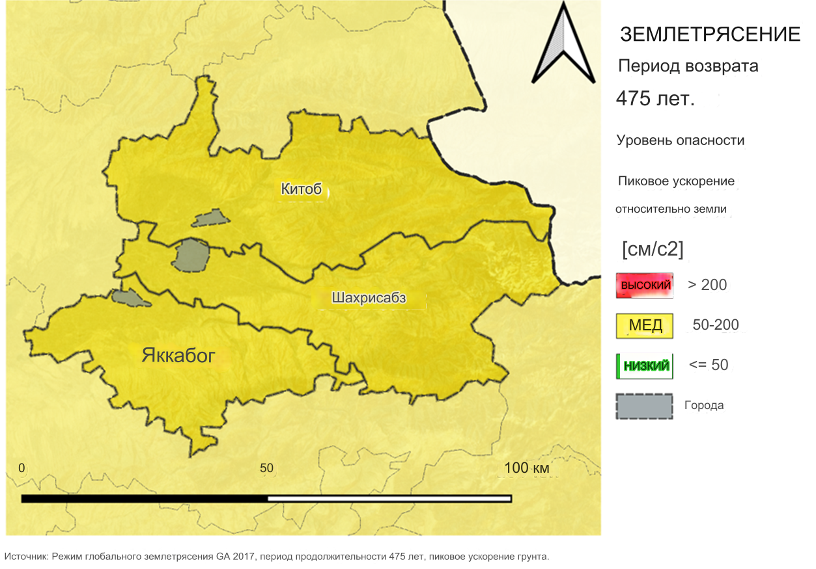
Подробная информация об опасностях
Геофизические опасности – Землетрясение
ВЫСОКОЕ
СРЕДНЕЕ
НИЗКОЕ

Slide 24
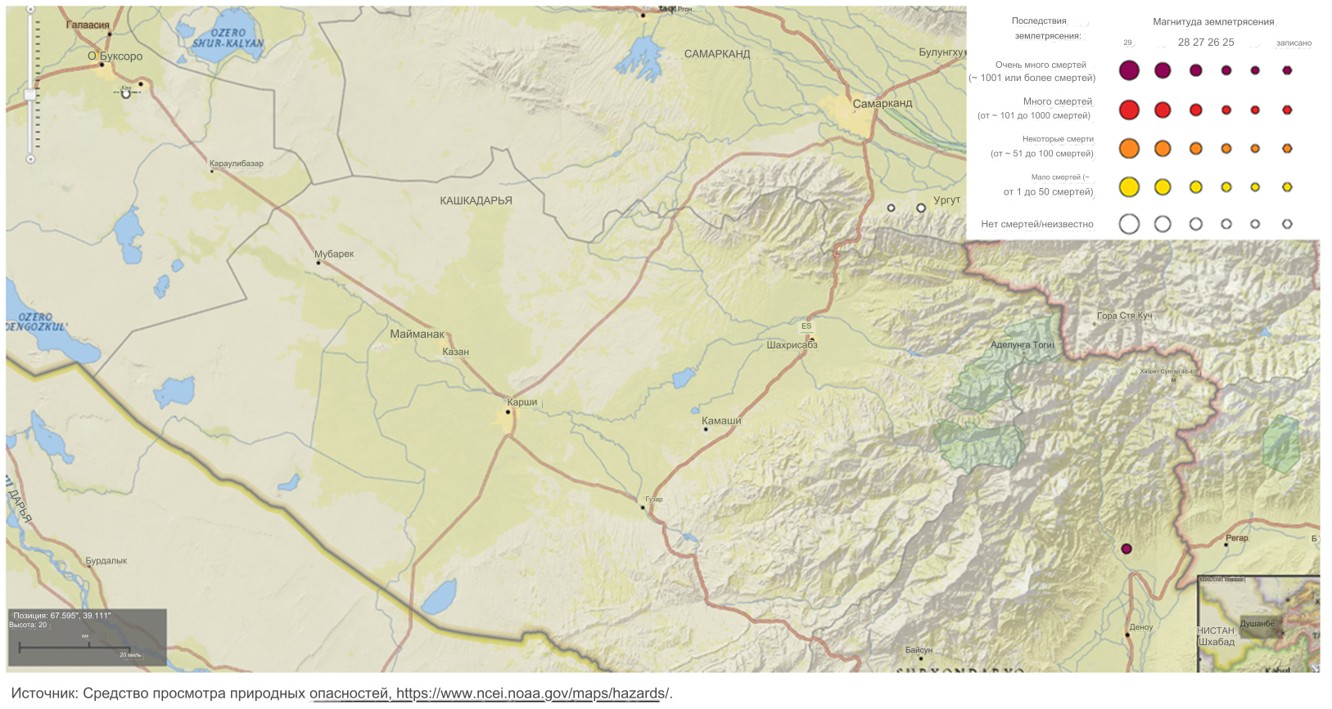
Подробная информация об опасностях
Геофизические опасности – Землетрясение

Slide 25
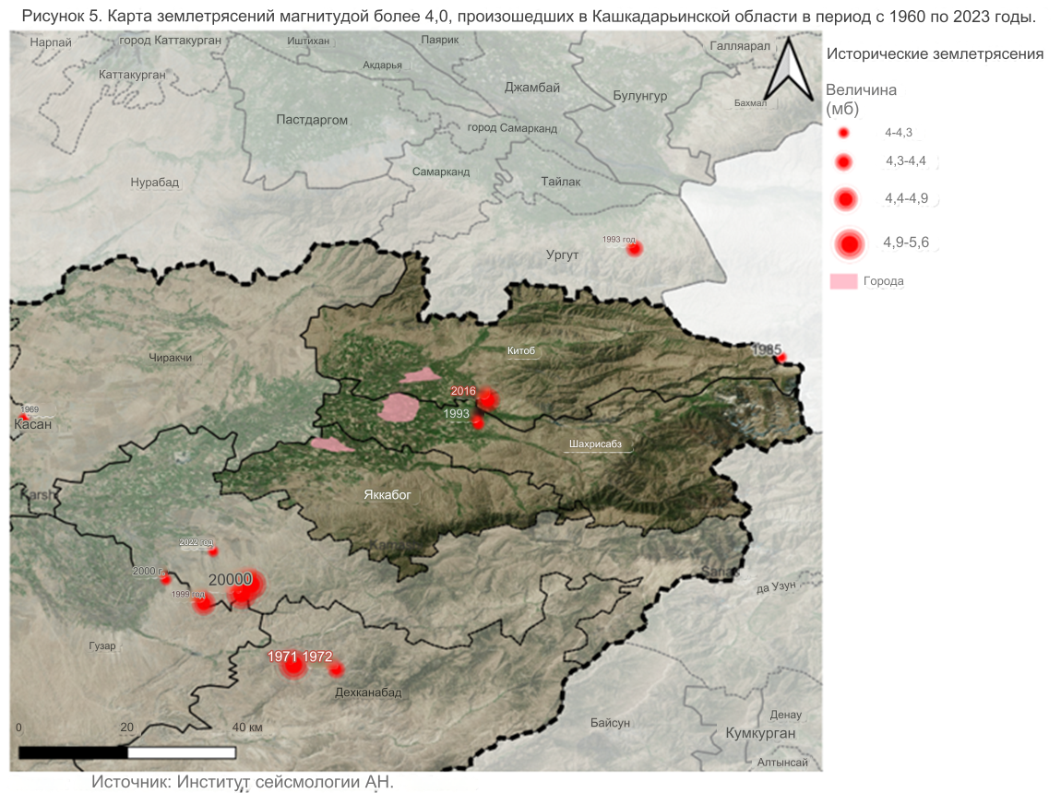
Подробная информация об опасностях
Геофизические опасности – Землетрясение
На рисунке 5 и в таблице 25 представлены землетрясения магнитудой более 4,0, произошедшие в Кашкадарьинской области в период с 1960 по 2023 год. Информация предоставлена Институтом сейсмологии Академии наук (Республиканский центр сейсмопрогностического мониторинга при МЧС).

Slide 26
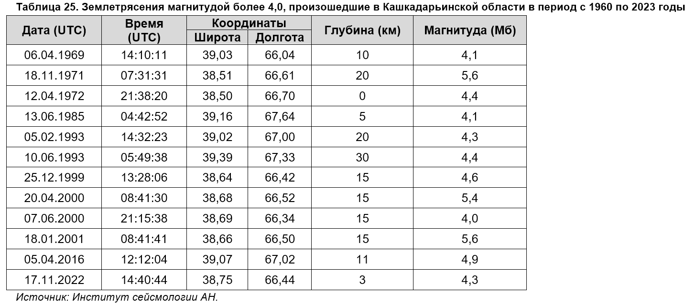
Подробная информация об опасностях
Геофизические опасности – Землетрясение

Slide 27
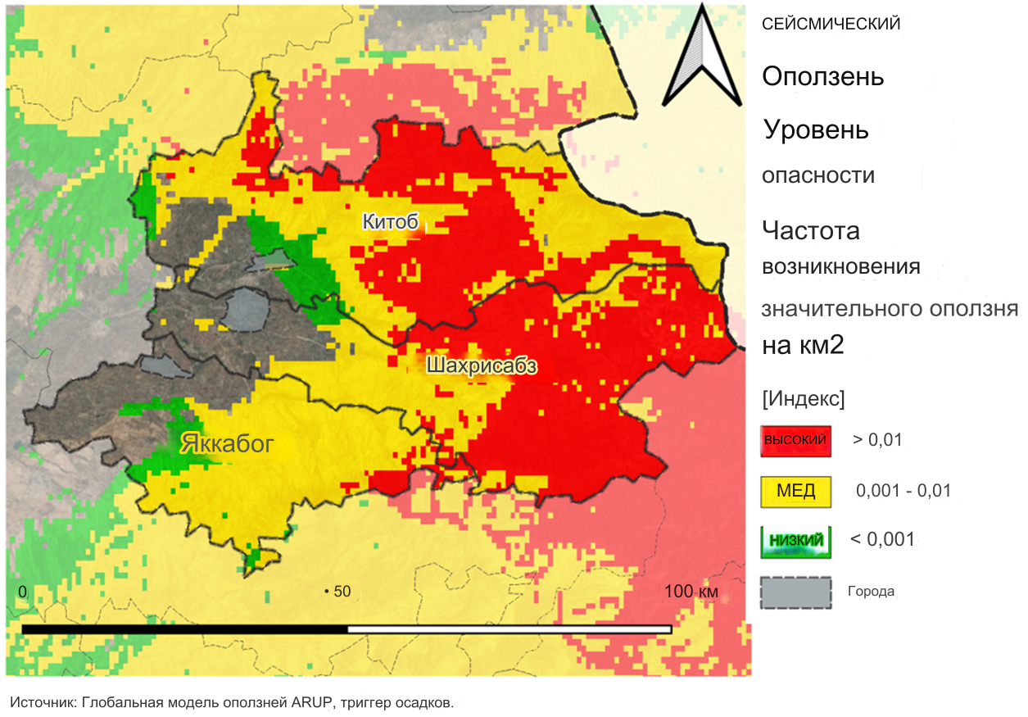
Подробная информация об опасностях
Геофизические опасности – Сейсмические оползни
СЕЙСМИЧЕСКИЙ ОПОЛЗЕНЬ
Уровень опасности
Частота возникновения значительного оползня на км2
ВЫСОКОЕ
СРЕДНЕЕ
НИЗКОЕ

Slide 28
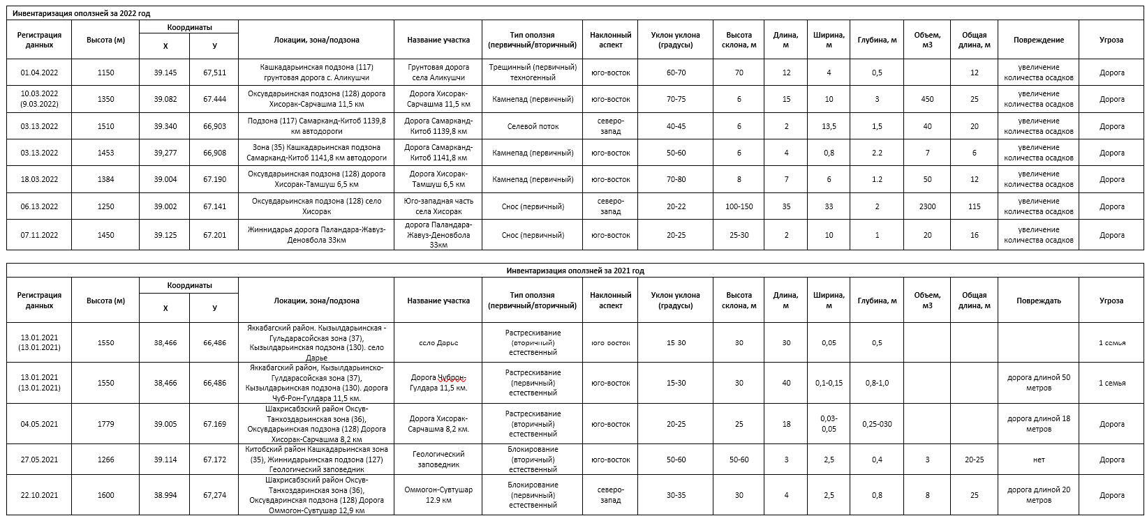
Подробная информация об опасностях
Оползни, произошедшие на территории Кашкадарьинской области в 2019-2022 годах (информация предоставлена Государственной службой по мониторингу опасных геологических процессов)

Slide 29
Подробная информация об опасностях
Оползни, произошедшие на территории Кашкадарьинской области в 2019-2022 годах (информация предоставлена Государственной службой по мониторингу опасных геологических процессов)
Ценная информация была предоставлена примерно по 100 оползням, зарегистрированным в Кашкадарьинской области в период с 2019 по 2022 годы. Инвентаризация содержит большое количество данных о разнообразных событиях: от небольших камнепадов (объемами менее 10 м³) до крупных глыбовых оползней и селей (объемами в несколько тысяч кубических метров).
Фактор, провоцирующий оползни (например, осадки, сейсмические тряски, деятельность человека), не указан.
Некоторые термины, относящиеся к оползням, использованные в инвентаризации (например, «трещина», «дренаж»), не ясны. На момент написания ответственным учреждениям был направлен запрос на разъяснение необходимости редактирования каталога оползней с использованием международно признанных терминов, касающихся типов оползней (например, камнепад, вращательное разрушение, поступательное разрушение, блок-оползень и т. д.).
Никакой информации о факторах подверженности оползням, таких как мощность покрывающего слоя почвы или тип подстилающей геологии, не предоставляется. Эта информация может иметь диагностическую ценность при оценке мест вероятных будущих оползней.

Slide 30
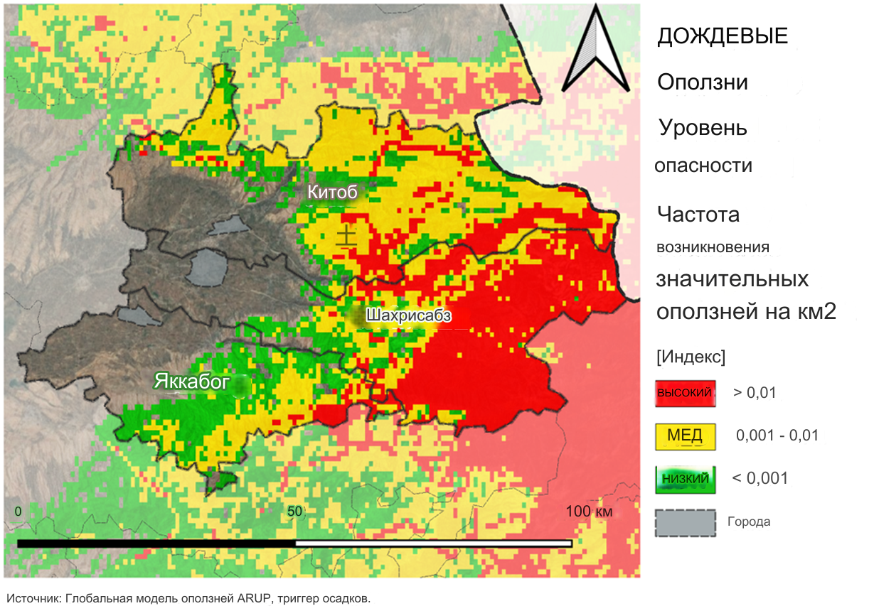
Подробная информация об опасностях
Климатические опасности – оползни, вызванные дождями
ДОЖДЕВОЙ ОПОЛЗЕНЬ
Уровень опасности
Частота возникновения значительного оползня на км2
ВЫСОКОЕ
СРЕДНЕЕ
НИЗКОЕ

Slide 31
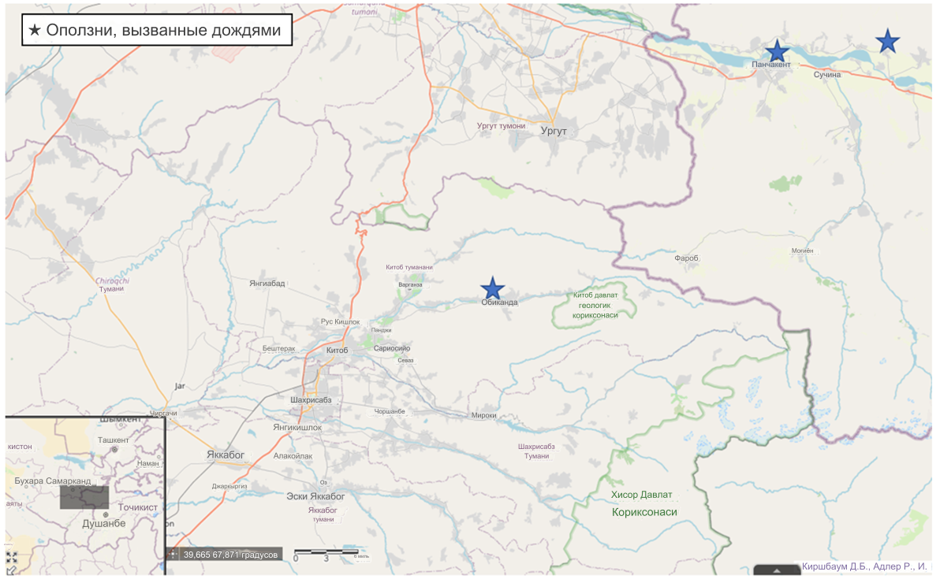
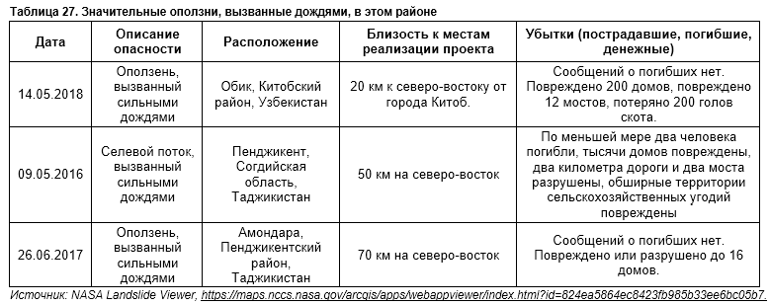
Подробная информация об опасностях
Климатические опасности – оползни, вызванные дождями

Slide 32
Мониторинг оползней в Кашкадарьинской области
Информация, предоставленная Государственной службой по мониторингу опасных геологических процессов МЧС, Центром гидрометеорологической службы [Узгидромет])
Можно сделать следующие комментарии:
Информация подтверждает, что ответственные органы (Госслужба по мониторингу опасных геологических процессов, МЧС, Центр гидрометеорологической службы [Узгидромет]) собирают данные о возникновении оползней и их воздействии на дороги, каналы и жилые дома в Китобском, Шахрисабзском и Яккабогском районах Кашкадарьинской области.
Воздействие оползней было нанесено на карту вдоль пострадавших объектов, при этом были определены конкретные участки автомагистралей и каналов, где оползни могут блокировать дорожное движение или навигацию по каналам.
Результаты инженерно-геологических наблюдений оформляются в виде документа, фиксирующего наблюдаемые явления оползней; обобщающего затронутые активы и предлагающего меры по смягчению последствий (например, содержание придорожных канав, установку предупреждающих знаков).
Неясно, делают ли ответственные ведомства следующее:
Собирают ли они информацию о мониторинге оползней в цифровой системе (электронную таблицу, базу данных), а также в какой степени они используют ГИС для хранения, анализа и обмена информацией.
Прилагают ли они усилия для того, чтобы соотнести частоту оползней с факторами восприимчивости к оползням (например, подстилающая геология, толщина покрывающего слоя почвы, градиент склона) и провоцирующими факторами (например, осадки, сейсмические сотрясения, деятельность человека), чтобы оценить опасность и риск оползней..
Сравнивают ли они эффективность различных вариантов смягчения последствий (например, систем раннего оповещения, структурных мер, неструктурных мер) для снижения риска оползней для пострадавших активов и сообществ.
На момент написания ответственным органам был направлен запрос о разъяснении вышеуказанных вопросов.

Slide 33
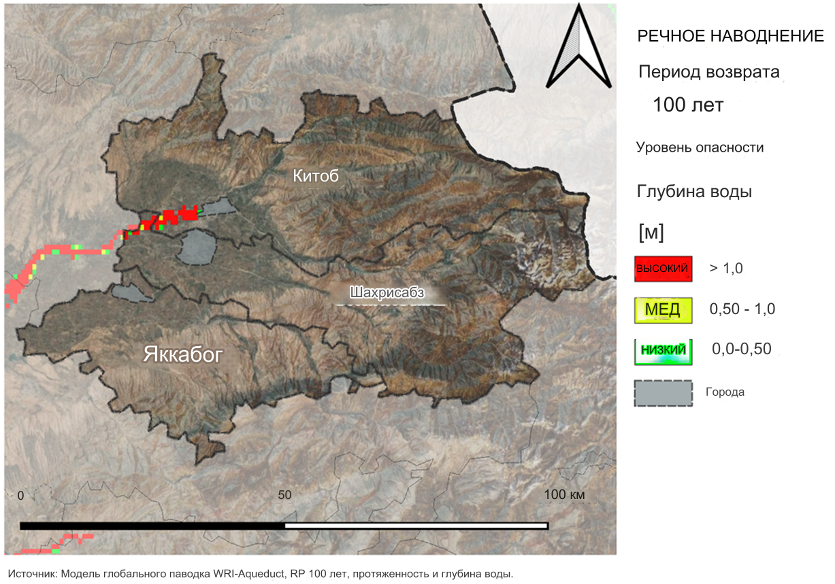
Подробная информация об опасностях
Климатические опасности – речные наводнения
РАЗЛИВ РЕК
Период возврата
100 лет
Уровень опасности
Глубина воды
[м]
ВЫСОКОЕ
СРЕДНЕЕ
НИЗКОЕ

Slide 34
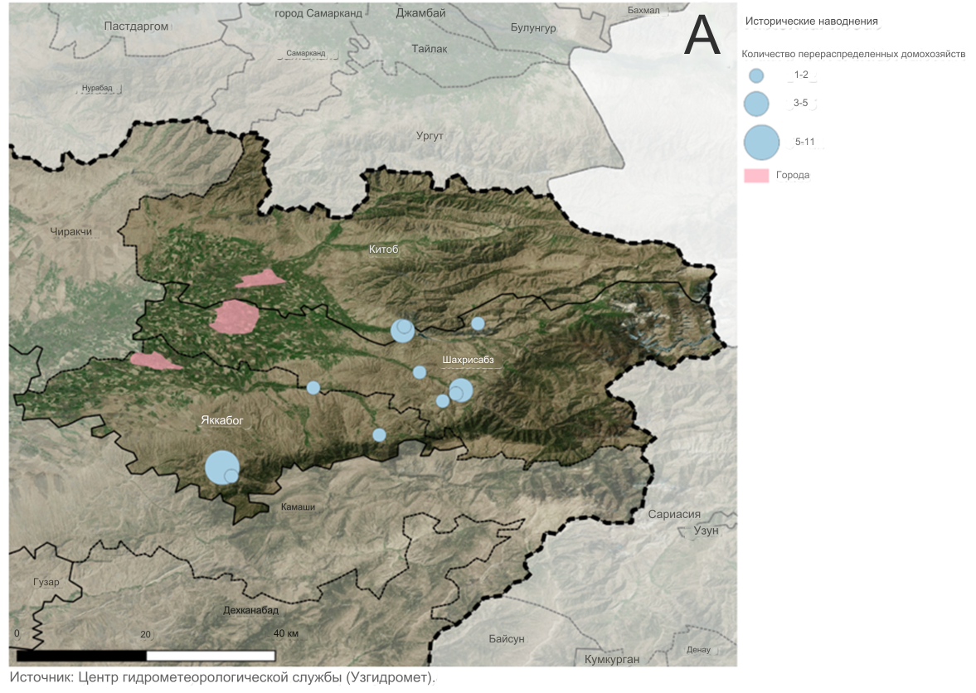
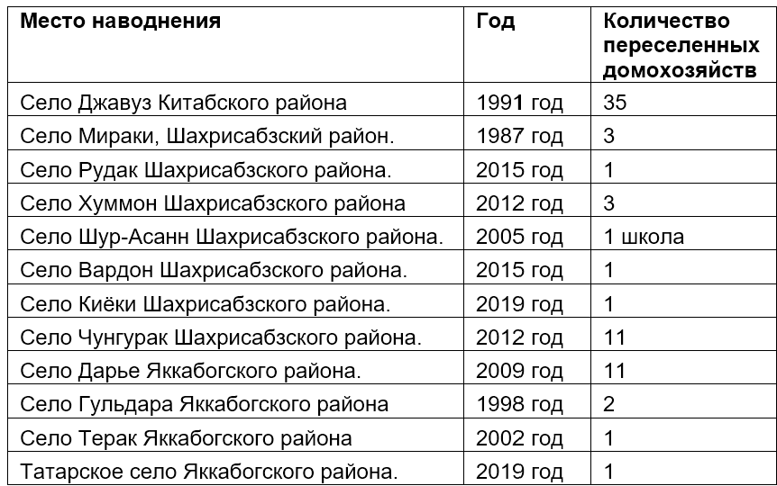
Подробная информация об опасностях
Климатические опасности – Разлив рек (речные наводнения)
Наводнения, произошедшие в Кашкадарьинской области с 1987 года. Об этом сообщает Центр гидрометеорологической службы (Узгидромет).

Slide 35
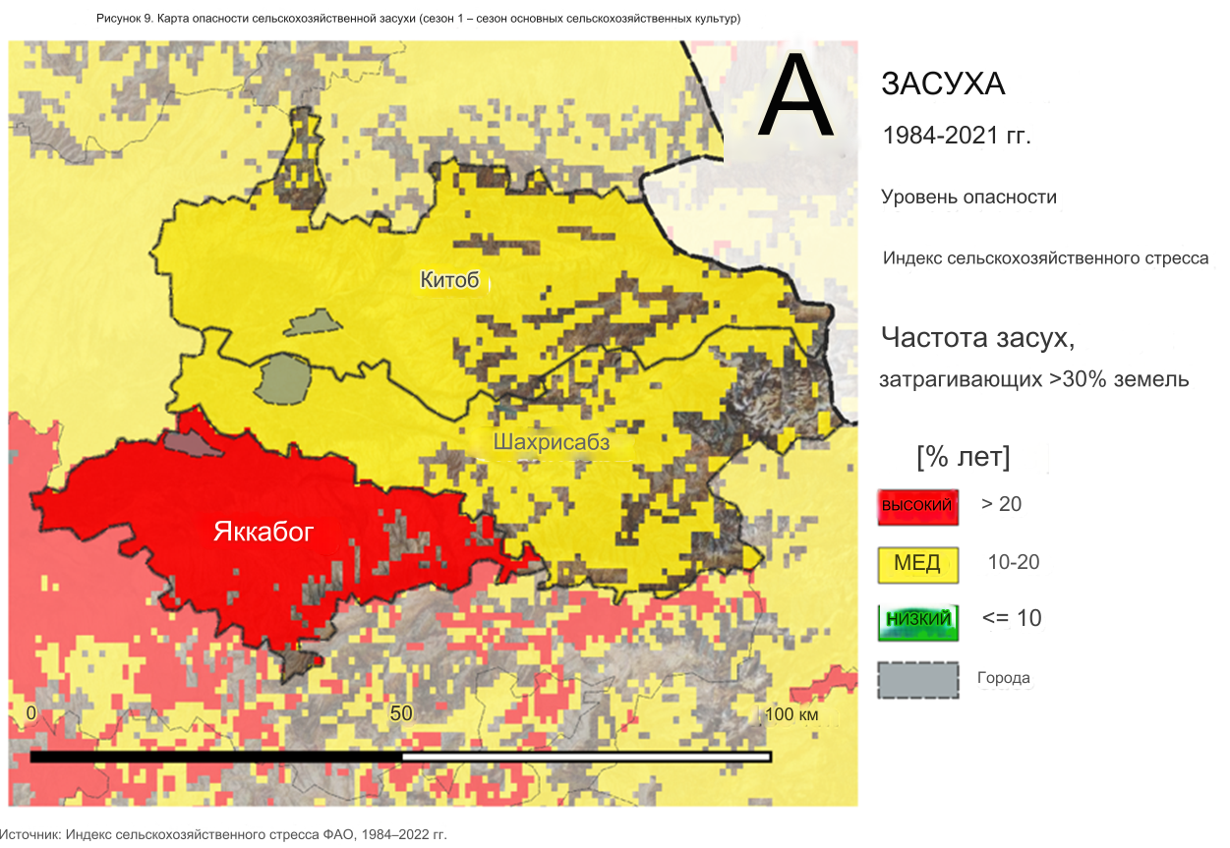
Подробная информация об опасностях
Климатические опасности – Засуха в сельскохозяйственных районах
ВЫСОКОЕ
СРЕДНЕЕ
НИЗКОЕ

Slide 36
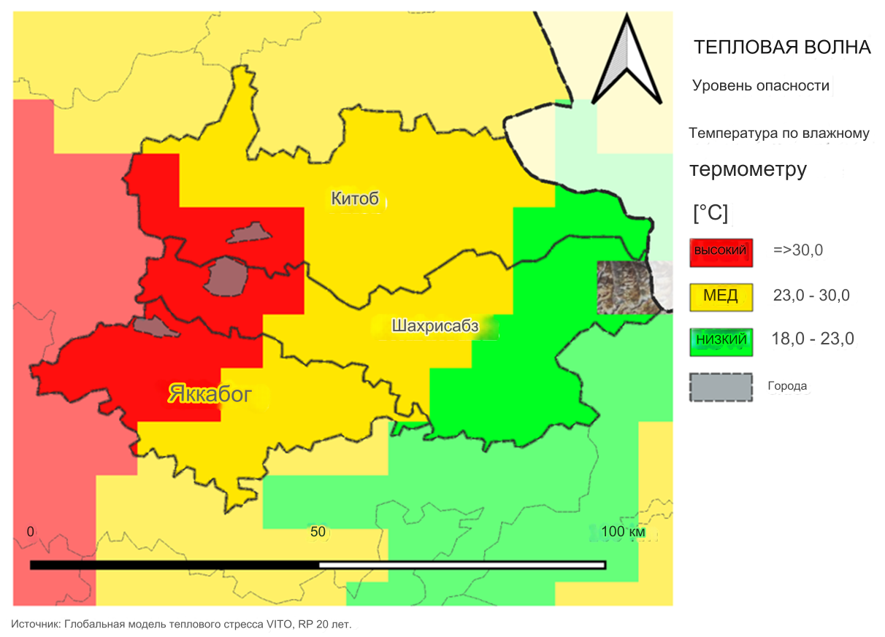
Подробная информация об опасностях
Климатические опасности – Периоды высокой температуры (тепловые волны)
ТЕПЛОВЫЕ ВОЛНЫ
Уровень опасности
Температура увлажнённого термометра
[°C]
ВЫСОКОЕ
СРЕДНЕЕ
НИЗКОЕ

Slide 37
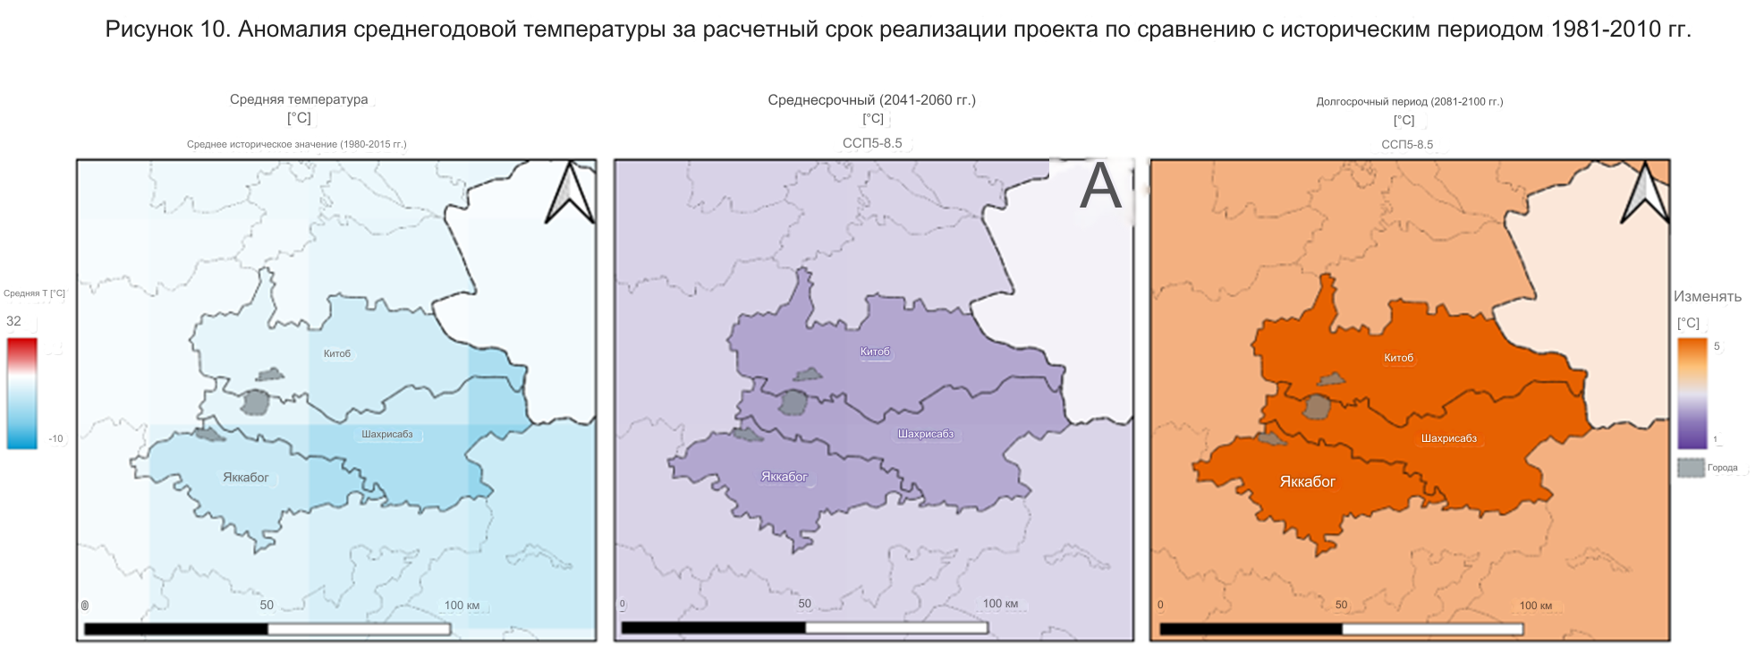
Подробная информация об опасностях
Долгосрочное изменение климата – Средняя приземная температура

Slide 38
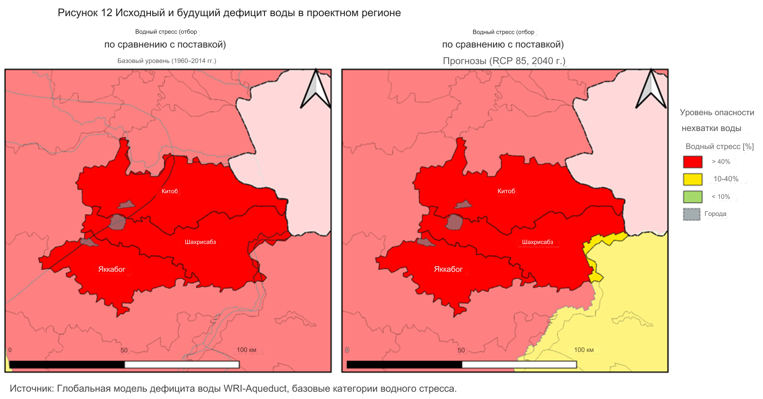
Подробная информация об опасностях
Долгосрочное изменение климата – Дефицит воды
Стресс, вызванный недостатком воды
(превышение потребления над предложением)
Базовый уровень (1960-2014 гг.)
Стресс, вызванный недостатком воды
(превышение потребления над предложением)
Прогноз (RCP 85? 2040 г.)

Slide 39
Варианты устойчивости
Устойчивость – это способность стран, сообществ, предприятий и домохозяйств сопротивляться, поглощать и восстанавливаться после стихийных бедствий, не ставя под угрозу свое устойчивое социально-экономическое развитие.
Варианты повышения устойчивости включают меры, вмешательства и политику, направленные как на инфраструктуру, так и на социально-экономические аспекты.
Устойчивость инфраструктуры – это способность инфраструктурных систем противостоять, поглощать, адаптироваться и восстанавливаться после опасностей, которым они подвергаются, а также смягчать воздействие таких событий на пользователей, обслуживаемых системами. Оно включает в себя устойчивость пользователей как к текущим, так и к изменившимся (в результате развития, изменения климата или других факторов) условиям.
Решения по обеспечению устойчивости могут включать инвестиции (инженерные вмешательства, природные решения, основы пространственного планирования), операционные изменения и передачу рисков. Инвестиции в устойчивость инфраструктуры до того, как произойдет геофизическая или климатическая катастрофа, могут снизить дорогостоящий ущерб и потери в случае катастрофы и обеспечить дополнительные выгоды.
Варианты устойчивости приоритетного жилищного сектора; в этом разделе представлены мосты (важные элементы обеспечения транспортировки сельскохозяйственной продукции в рамках продовольственной безопасности) и сооружения защиты от наводнений (часто защищающие ценные сельскохозяйственные земли).

Slide 40
Варианты устойчивости
Сельскохозяйственное производство
Вариант устойчивости | Сопутствующая опасность | Категория устойчивости
Изменения в управлении лесными массивами (например, содействие облесению и предотвращение обезлесения) | Оползень (воздействие на сельскохозяйственные ресурсы, снятие верхнего слоя почвы, перекрытие рек) | Институты и управление - Политика
Застраховаться от воздействия оползней на сельскохозяйственное производство и рентабельность, чтобы избежать заброшенности сельскохозяйственных угодий. | Оползень (прямое воздействие (например, потеря сельскохозяйственных угодий) и косвенное воздействие (повреждение сельской транспортной сети и перерыв в производстве) | Финансирование
Семинары по наращиванию потенциала с фермерами. Развитие/продвижение сетей фермеров и фермерских организаций на региональном уровне для обмена информацией и опытом. | Климатические опасности (множественные) Воздействие: влияние на продуктивность почвы и воды и, следовательно, на урожайность, доходы и средства к существованию фермеров. | Наращивание потенциала фермеров в области климатически оптимизированного сельского хозяйства
Демонстрационные фермы, фермерские полевые школы/ фермерские дискуссионные группы | Климатические опасности (множественные) Воздействие: влияние на продуктивность почвы и воды и, следовательно, на урожайность, доходы и средства к существованию фермеров. | Наращивание потенциала фермеров в области климатически оптимизированного сельского хозяйства
Использование мультимедиа для распространения информации | Климатические опасности (множественные) Воздействие: влияние на продуктивность почвы и воды и, следовательно, на урожайность, доходы и средства к существованию фермеров. | Наращивание потенциала фермеров в области климатически оптимизированного сельского хозяйства
Разнообразная система, включающая выращивание сельскохозяйственных культур (однолетние и многолетние), животноводство, лесное хозяйство и рыбоводство (аквакультура), обеспечивающее разнообразие производства и доходов. | Климатические опасности (множественные) Воздействие: влияние на продуктивность почвы и воды и, следовательно, на урожайность, доходы и средства к существованию фермеров. | Интегрированные системы
Интеграция методов управления почвенными и водными ресурсами (включая сбор и хранение воды) | Климатические опасности (множественные) Воздействие: влияние на продуктивность почвы и воды и, следовательно, на урожайность, доходы и средства к существованию фермеров. | Интегрированные системы
Управление потоками отходов | Климатические опасности (множественные) Воздействие: влияние на продуктивность почвы и воды и, следовательно, на урожайность, доходы и средства к существованию фермеров. | Интегрированные системы
Устойчивые поставки бытового топлива для приготовления пищи и отопления | Климатические опасности (множественные) Воздействие: влияние на продуктивность почвы и воды и, следовательно, на урожайность, доходы и средства к существованию фермеров. | Интегрированные системы
Переработка и маркетинг для обеспечения продовольственной безопасности | Климатические опасности (множественные) Воздействие: влияние на продуктивность почвы и воды и, следовательно, на урожайность, доходы и средства к существованию фермеров. | Интегрированные системы

Slide 41
Варианты устойчивости
Автомобильный транспорт (пригородный)
Вариант устойчивости | Сопутствующая опасность | Категория устойчивости
Структурные меры, такие как укрепление насыпей; уменьшение крутизны срезанных откосов и склонов холмов; возведение подпорных стенок | Оползень (размыв почв вокруг дорожной инфраструктуры усугубляется увеличением оползней, селей и камнепадов в результате оползней) | Инфраструктура – серая инфраструктура
Защита от обрушения мостов, водопропускных труб и насыпей с помощью конструктивных мер (например, закрепление опор на свайных фундаментах, усиление фундаментов бетоном, армирование земляных насыпей) | Оползень (увеличение нагрузки на элементы дороги за счет увеличения количества мусора, что потенциально может привести к их обрушению) | Инфраструктура – серая инфраструктура
Включение соображений изменения климата (данные, прогнозы, неопределенность) в практику планирования, проектирования, управления, эксплуатации и технического обслуживания транспортных систем. | Оползень (обломки приводят к перекрытию дорог, риск для участников дорожного движения и пешеходов, перерыв в производстве) | Институты и управление – Управление и планирование
Структурное и геотехническое проектирование компонентов дороги (например, мостов, туннелей, водопропускных труб, насыпей и выемок) в соответствии с передовой практикой и сейсмоустойчивыми инженерными стандартами; требуют более высоких стандартов проектирования для ключевых компонентов (например, крупных переходов через реки) | Землетрясения (сейсмические сотрясения) | Институты и управление – Политика
Инициировать исследования для оценки затрат и выгод от модификации существующих компонентов дороги (мосты, насыпи), чтобы сделать их более устойчивыми; Разработать схему страхования; Резервные фонды для удовлетворения потребностей после стихийного бедствия | Землетрясения (сейсмические сотрясения) | Финансирование
План экстренного реагирования на случай землетрясений (например, альтернативные пути эвакуации, системы раннего предупреждения, службы экстренной помощи, возможности реагирования) | Землетрясения (сейсмические сотрясения) | Институты и управление – Управление и планирование
Укрепить конструкции мостов, подверженные риску (например, опоры, устои, колонны, фундаменты) для защиты от размыва (например, каменной наброски); Поднять конструкцию моста (уровень настила, сваи) | Наводнение (наводнение может ускорить размыв опорных конструкций дорог и мостов (например, фундаментов, опор), отрицательно влияя на их структурную целостность) | Инфраструктура – серая инфраструктура
Защитить от обрушения (например, закрепить опоры на свайных фундаментах, укрепить фундаменты бетоном); Укрепить сыпучие основания и земляные грунты (с использованием искусственных или натуральных цементов); Укрепление насыпей (например, геосетками) | Наводнение (насыщение тротуаров, материалов земляного полотна и насыпей, которое может вызвать нестабильность дорожной насыпи и отрицательно повлиять на структурную целостность дорог, мостов и туннелей) | Инфраструктура – серая инфраструктура

Slide 42
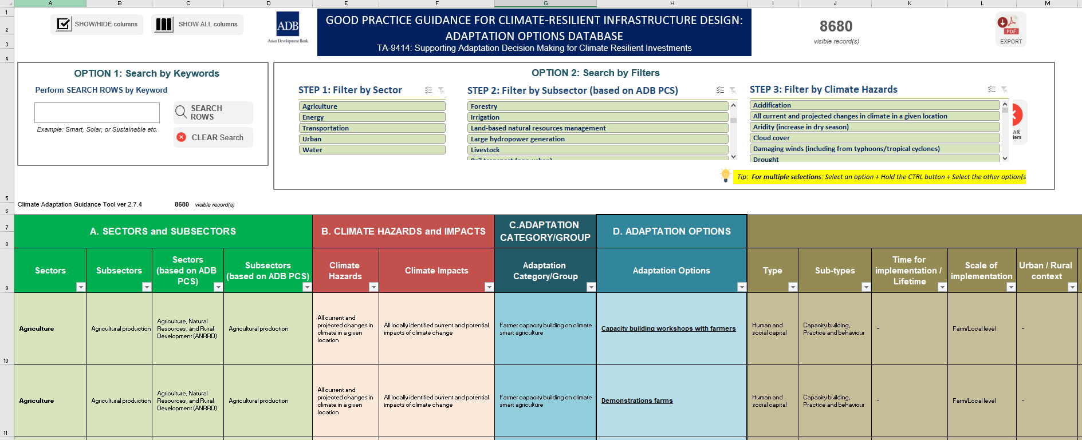
Руководство АБР по передовой практике проектирования климатически устойчивой инфраструктуры: База данных вариантов адаптации
База данных вариантов устойчивости к геофизическим опасностям в настоящее время находится в разработке.

Slide 43
Генеральный план Кашкадарьинской области – оценка рисков на первом этапе
СПАСИБО за внимание
апрель 2023 г.

